Slide 1
Описание функций системы через диаграмму вариантов использования
Выполнил студент группы ИКБО-13-22 Руденко Алексей Дмитриевич

Slide 2
Введение
Цель работы
Изучить структуру иерархии классов системы.
Задачи
Научиться выстраивать структуру основных элементов диаграммы классов анализа с определением видов классов и типов отношений.
Вариант: №26 «Моделирование организации продажи билетов в кинотеатр»

Slide 3
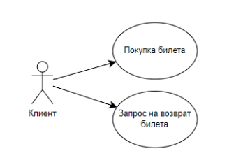
Построение UML – модели системы. Диаграмма классов анализа.
Описание
В вариантах использования работы «Моделирование организации продажи билетов в кинотеатр» клиент может, например:

Slide 4
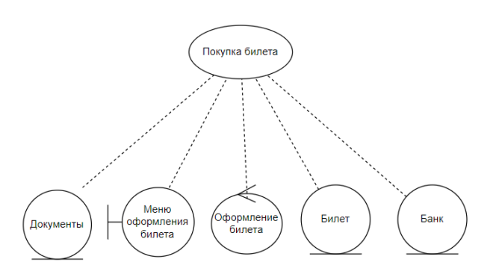
построения диаграммы классов анализа для работы Кинотеатра
Состав классов вариантов использования «Покупка билета»

Slide 5
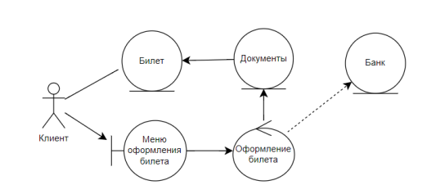
построения диаграммы классов анализа для работы Кинотеатра
Диаграмма отношений между классами варианта использования «Покупка билета»

Slide 6
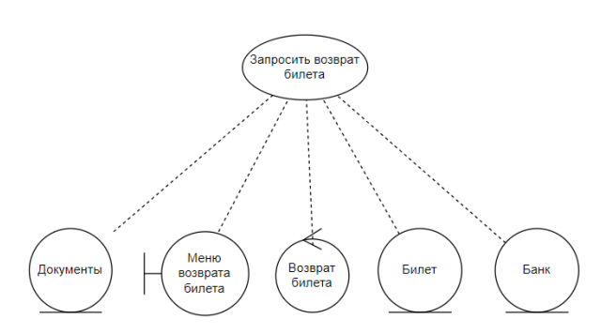
построения диаграммы классов анализа для работы Кинотеатра
Состав классов вариантов использования «Запросить возврат билета»

Slide 7
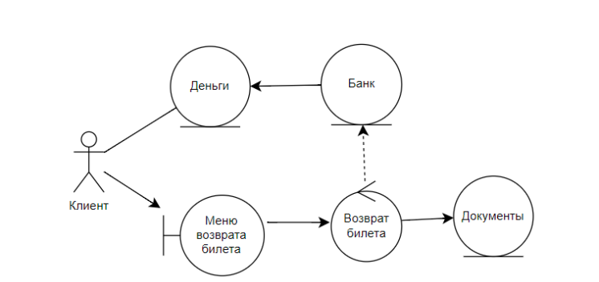
построения диаграммы классов анализа для работы Кинотеатра
Диаграмма отношений между классами варианта использования «Запросить возврат билета»

Slide 8
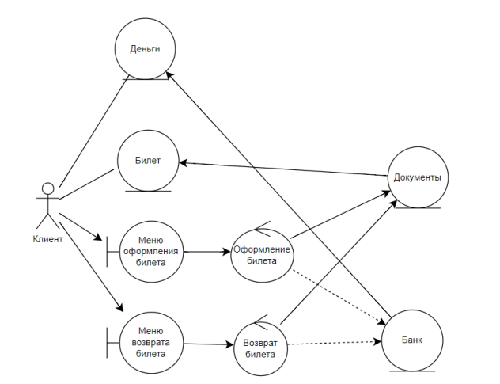
построения диаграммы классов анализа для работы Кинотеатра
Создание общей модели классов анализа, выполнение идентификации обязанностей участвующих классов и определение отношения между ними.

Slide 9
СПАСИБО ЗА ВНИМАНИЕ

